Slide 1

SUMMARY OF “EXPLAINING GENETIC PROGRAMMING TREES USING LARGE LANGUAGE MODELS”
Maddigan P., Lensen A., Xue B. (2024) –
Explaining Genetic Programming Trees using Large Language Models. arXiv:2403.03397
DIPARTIMENTO DI INGEGNERIA E ARCHITETTURA
LAUREA TRIENNALE IN INGEGNERIA ELETTRONICA E INFORMATICA
Relatore:
Prof. Eric Medvet
Studente:
Marco Civran
IN0501392
Anno Accademico 2025 – 2026
Notes:
Buongiorno,
presento il riassunto dell'articolo 'Explaining Genetic Programming Trees using Large Language Models' di Maddigan, Lensen e Xue, pubblicato nel 2024.
L'articolo affronta un problema di explainable AI:
rendere comprensibili i risultati della Genetic Programming attraverso i Large Language Model, come ChatGPT.

Slide 2
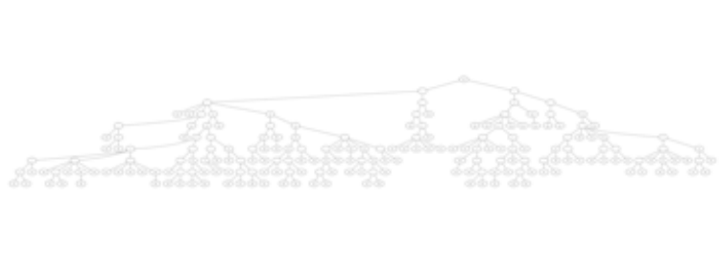
GP-NLDR
Processo di riduzione del numero di dimensioni di un dataset
Ogni nuova dimensione = albero GP
⚠️ può diventare complesso
Fig.15 , Maddigan et al. 2024
Notes:
Partiamo dal contesto tecnico.
Il GP-NLDR è un processo di riduzione della dimensionalità: prende un dataset con molte feature e ne produce uno più piccolo, componendo nuove dimensioni a partire da quelle originali.
Il punto chiave è che ogni nuova dimensione è rappresentata da un albero di Genetic Programming
— e con dataset moderni, che hanno anche migliaia di feature, questi alberi diventano enormi e di fatto illeggibili per un utente non esperto.

Slide 3
XAI per GP-NLDR
Obiettivo: Sistema in grado di spiegare i risultati di GP-NLDR attraverso LLM
  Obiettivi del sistema:
  Fiducia nel risultato
  Evitare Sindrome di Black Box
  Diversi tipi di end-user
Notes:
Qui nasce l'obiettivo dell'articolo:
costruire un sistema in grado di spiegare questi risultati usando un LLM. Gli scopi sono tre: aumentare la fiducia dell'utente nel risultato, evitare quella che viene chiamata 'sindrome della black-box' — cioè non capire perché il sistema ha prodotto un certo output — e farlo per categorie di utenti molto diverse tra loro, non solo esperti di GP.

Slide 4
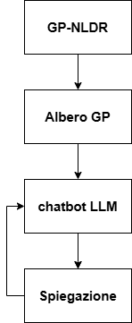
Perché usare LLM?
Linguaggio naturale
Multilinguismo
Adattabilità basata sul prompt
Risolve il problema di dover spiegare a utenti diversi

Slide 5
GP4NLDR (come funziona il sistema)
Parametri di GP-NLDR:
Dataset
N. figli per generazione
N. di generazioni
Dimensione finale
Funzione di fitness
Bloat control
Informazioni fornite al chatbot:
Dataset
Parametri GP-NLDR
Features presenti negli alberi GP
Qualità del risultato

Slide 6
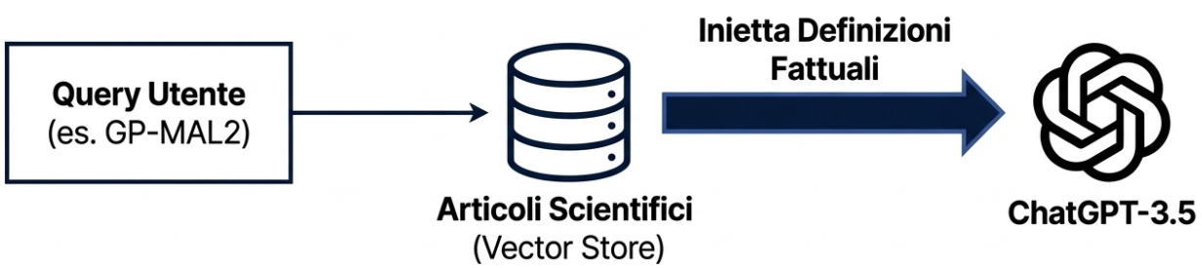
Prompt + RAG = ridurre le allucinazioni
Prompt engineering
Contesto del dataset
Limite lunghezza risposta
Comportamento del chatbot
RAG
Informazioni mancanti da articoli specifici

Slide 7
Dataset di test
Dataset | Caratteristiche | Domande fatte
Vini | 13 features → 2 dimensioni | Dettagli di elementi specifici del dominio Spiegazione delle singole dimensioni Domanda soggettiva sul risultato
Dermatologia | 34 features → 3 dimensioni | Utilizzo termini diversi dal dataset Domande cui non conosce la risposta
Immagini (COIL-20) | 1024 features → 2 dimensioni | Comprensione nomi non descrittivi Multilinguismo
Diverse variazioni di accuratezza della soluzione
0.9833 → 0.9333 | 0.9868 → 0.6375

Slide 8
Punti di Forza e Limitazioni
Punti di forza:
Accessibilità
Linguaggio naturale
Riduzione allucinazioni
Analizzare alberi GP
Limitazioni:
Risposte proporzionate al contesto
Rischi alla privacy dei dati
Dipendenza dalla qualità del prompt

Slide 9
Conclusioni e sviluppi futuri
GP4NLDR combina GP-NLDR + LLM + RAG per spiegare gli alberi GP
Linguaggio naturale offre soluzioni comprensibili
Restano ancora limitazioni
Sviluppi futuri
Prompt dinamici
LLM con garanzie di privacy
Valutazione con utenti reali

